Slide 1
荣耀荣耀归于父神 Glory Be To God The Father
生命诗歌第1首 颂赞的歌声 — 神圣的三一
M & J Edited

Slide 2
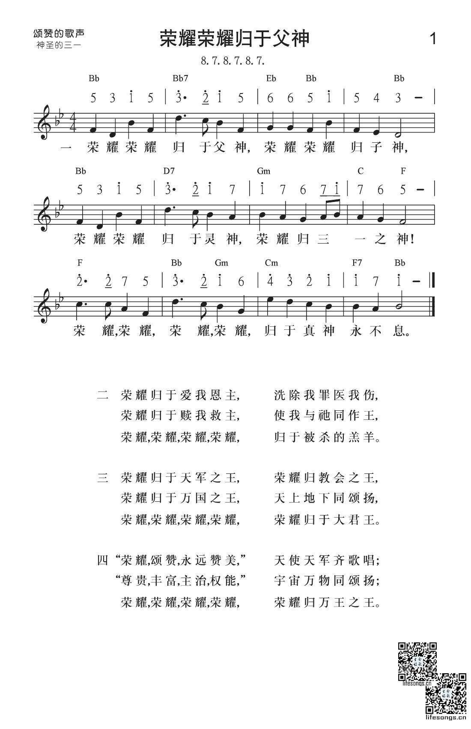

Slide 3
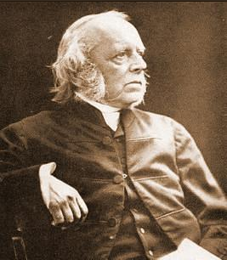
诗歌作者
Horatius Bonar（1808—1889）
波纳弟兄是在19世纪是主所大用的一位神的仆人之一，因着神在他身上雕刻的工作，使他成为有丰盛属灵生命的人，并且具有属灵影响力。
主所给波纳弟兄的属灵恩赐，是非常广泛的。他持守主所给他的看见和托付，毅然脱离当时已让圣灵失去主权的苏格兰国教。不折不挠，不惜 牺牲一切来维护主在地上的见证。波纳在建造教会见证上 显出的能力和恩赐，并他在服事神儿女时的忠诚勤劳，从 不顾及疲乏和健康，这些都是主在他身上制作的印记。
他曾在苏格兰凯尔塞(Kelso)带进一个大的复兴，并且因着他属灵生命的丰盛，对主的认识和经历，他在神儿女中属灵之影响力，藉着他的诗歌和属灵著作等，一直到他死后，仍运行在神儿女中间。

Slide 4
波纳弟兄的诗歌特点
波纳写的诗很多，曾出版了好几本诗集，最有名的一集叫做信心和盼望的诗集。就有六百首之多。因着他在诗歌方面杰出的天才，和他写的诗歌所带给神儿女的灵感和祝福，更被人称为“苏格兰的圣诗之王”。
他有一个习惯，无论工作和休息，无论在何处，他身边总是带着一本笔记簿，无论什么时候，他一得着主的亮光，灵感在他里面就像泉源涌出，他就立刻把这一切都记在他的本子里面，所以每次我们唱他写的诗时，总是觉得有那样丰富的灵感，而且觉得从上头来的能力。他只是全力发挥所捕捉到的灵感，并全力把从主所得的信息，用诗歌表达出来。
他写的诗歌种类极广，都有一个共同的特点：都洋溢着神向我们的大爱，和圣徒对神的挚爱。他只注意把人带到主面前，并把人带回到当初单纯的信心和盼望里去。

Slide 5
波纳弟兄的其他诗歌（部分）
1 《荣耀荣耀归于父神》
12 《我们从前所有》
39 《没有血没有坛》
143 《我听慈爱的话》
156 《耶稣在你宝贝名里》
158 《在此我要主与你面对面》
295 《光中之光照进》
359 《我曾听见耶稣说道》
430 《生命的赞美》
449 《求你拣选我道路》
566 《殷勤作工费心费力》
744 《教会长久等待》

Slide 6
诗歌简述
这首诗歌成于1866年。
诗歌的主题是神的荣耀。说到荣耀，我们很难明确的诠释，诗人在这里却有丰富的发表。
诗人在这里呈现给我们一个壮阔的灵，从荣耀到荣耀的光景。这荣耀又是从已过的永远到将来的永远，一步步加强、加深的。
诗歌中有一个神圣的次序，照着神的经纶，从“我”到“教会”再到“宇宙万物”，都在颂赞神，也该颂赞神。

Slide 7
乐感简述
采用4/4拍结构，稳健、高昂、壮阔。
强起拍，一步步引领唱诗者往上去，越来越荣耀。
高峰出现在每一节的最后一行。
除了四处附点结构，和每一行的结尾两拍的音，剩下的每一个字都对应一拍，所以唱的时候每一个字都要干脆有力。
整体来看，从第一节到第四节，越来越高，也越来越进入神的荣耀的丰富的内涵。
唱这样的诗歌，容易叫我们的灵被挑旺，特别是和众圣徒齐唱的时候。

Slide 8
【真理】愿颂赞归与我们主耶稣基督的父神！他在基
督里曾赐给我们天上各样属灵的福气。（弗一3）
一
【灵感】
荣耀就是神显出来了，神的所是显出来就是荣耀！
神是我们的父，是创造者，是一切供应的源头；这位神是子神，藉着祂叫我们享受父给我们一切属天、属灵的事物；这位神也是灵神，供应我们生命，也给我们启示，开我们属灵的眼睛。
当我们摸到这属灵的福分时，我们里面觉得荣耀，没有什么能比有神、认识神、得着神更荣耀了。哈利路亚！我这卑微的人竟然能够这样与神联起来，荣耀啊！
荣耀荣耀归于父神，
荣耀荣耀归子神，
荣耀荣耀归于灵神，
荣耀归三一之神！
荣耀，荣耀，荣耀，荣耀，归于真神永不息。

Slide 9
【真理】叫他的荣耀，从我们这首先在基督里有盼望
的人，可以得着称赞。（弗一12）
二
【灵感】
这位神道成肉身，成功救赎，叫我脱离罪的权势。不仅如此，祂是出了极大的代价，将我赎回，为着叫我与祂一同作王。
基督徒的荣耀，不只是因着耶稣基督的救赎，叫我们与神和好。更是神的生命在里面更新变化我们，让神从我里面活出来。与祂同王，与祂一同显在荣耀里。哈利路亚！这是我们荣耀的盼望。
荣耀归于爱我恩主，
洗除我罪医我伤，
荣耀归于赎我救主，
使我与祂同作王，
荣耀，荣耀，荣耀，荣耀，归于被杀的羔羊。

Slide 10
【真理】远超过一切执政的、掌权的、有能的、主治的和一切有名的，不但是今世的，连来世的也都超过了。又将万有服在他的脚下，使他为教会作万有之首。（弗一21-22）
三
【灵感】
荣耀归于天军之王，
荣耀归教会之王，
荣耀归于万国之王，
天上地下同颂扬，
荣耀，荣耀，荣耀，荣耀，
荣耀归于大君王。
神不只是得着我们一个个蒙恩的人，更是要得着一个团体的新人——教会，将祂的荣耀彰显于地。
神也藉着教会，在教会中掌权，好来得着全地，完成祂的经纶。祂是天军之王，祂更是教会之王，祂也要成为万国之王，荣耀归于大君王！

Slide 11
【真理】我又看见，且听见宝座与活物并长老的周围，有许多天使的声音；他们的数目有千千万万，大声说：“曾被杀的羔羊是配得权柄、丰富、智慧、能力、尊贵、荣耀、颂赞的！”我又听见在天上、地上、地底下、沧海里和天地间一切所有被造之物都说：“但愿颂赞、尊贵、荣耀、权势都归给坐宝座的和羔羊，直到永永远远！”（启五11-13）
四
【灵感】
“荣耀,颂赞,永远赞美，”
天使天军齐歌唱；
“尊贵,丰富,主治,权能，”
宇宙万物同颂扬；
荣耀，荣耀，荣耀，荣耀，
荣耀归万王之王。
这是在千年国里的赞美，宇宙万物一同在颂扬，“尊贵,丰富,主治,权能”,是所有受造之物见证神旨意的成就，而发出的赞美！
这荣耀满有丰富的内涵，耶和华本为大，但在时间里，叫所有的受造物经历、见证，至终能颂赞神的荣耀。哈利路亚！

Slide 12
启示的话
整个宇宙，整个穹苍，有一个中心，就是圣所，就是我们；而我们的中心，就是宝座，我们主的宝座。在神的圣所赞美祂，就是在神经纶的实际里赞美祂；在祂显能力的穹苍赞美祂，就是全地一同来赞美祂。
穹苍是作什么的呢？显祂的能力。我们是作什么的呢？显祂的生命。穹苍显祂的智慧，我们显祂生命的大能。弟兄姊妹啊，宇宙中有两个绝配：一个是神的儿女们，一个是神创造的穹苍。当神的儿女说“哈利路亚”的时候，我们也带领整个穹苍起来赞美祂！
当我们说“哈利路亚”的时候，乃是说：“这里有神的生命，有神的救赎，有神的工作，有十字架的死，有荣耀的复活，有升天，有升天的超越，有宝座，有宝座的王权，有神根据祂的所是、在祂的智慧里、在祂的美德里、在祂的属性路所产生的一切丰富；这里有我们这些成千上亿的蒙恩的人，带领整个穹苍来赞美祂！啊， 那光景真是太好了，不可能再好了，的确不可能再好！
——《诗篇中的教会赞美》第150篇

Slide 13
诗歌鉴赏
情操
经历
颂赞神的荣耀
荣耀归于三一神
藉着被赎的族类，显出神的荣耀
藉着新人——教会，显出神的荣耀
藉着宇宙万物，显出神的荣耀
看见
荣耀是神所是的显出，藉着所有的受造物来见证神的荣耀。
神不只是要救我们，更是要叫我们成为一个团体的新人来荣耀祂，至终叫宇宙万物都显出神的荣耀。

